Slide 1
SOK-3073 – H21
Forelesning 1: (i) Innledning; (ii) Hvordan finne tema og problemstilling?
Derek J. Clark

Slide 2
Nøkkelen til et bedre liv
All informasjon om kurset finner du her: https://uit-sok-3073-h21.github.io/
Kursplan
Timeplan
Anbefalt litteratur
Innlevering og eksamen
Nyttige ressurser

Slide 3

Hva ligger bak en masteroppgave?

Slide 4


Kursinnhold
Finn et tema
Nyttige verktøy for forskere
Problemstillingen
Litteraturgjennomgang
Teoretisk ramme
Metode
Data (evt.)
Veileder
= kom i gang med oppgaven!

Slide 5
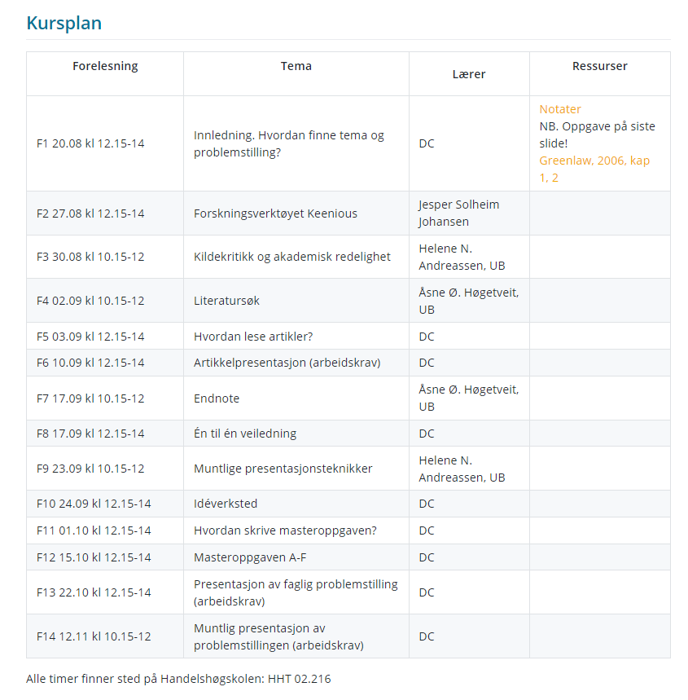

Slide 6
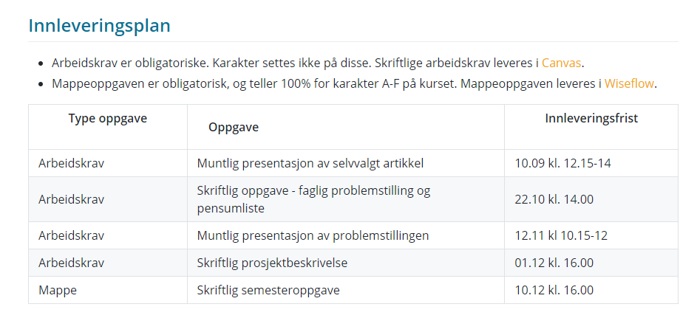
Obligatoriske innleveringer
10 min
Min 2 sider.
Skrevet alene eller
i grupper på 2.
Under veiledning av
en mulig veileder.
For staben 10 min + 10 min diskusjon

Slide 7
Skriftlig prosjektbeskrivelse 01.12.2021
Max 4 sider basert på ditt forskningsspørsmål
Individuelt eller i grupper på 2 studenter.
Bør inneholde en gjennomgang av forskningsspørsmålet, en oversikt over den teoretiske rammen og en mulig metodologisk tilnærming, samt 5 nøkkelord.
Leveres i Canvas og også som vedlegg til veiledningskontrakten som leveres til Handelshøgskolens administrasjon 01.12.21.

Slide 8
Skriftlig semesteroppgave (eksamen)
Alene eller i grupper på 2
Karaktergivende 100%. A-F
Bør inneholde den teoretiske rammen som underbygger forskningsspørsmålet ditt
Frist 10.12.2021 kl 16.00 (Wiseflow)
10-20 sider
Marg: 2.5 cm
Linjeavstand: 1.5
Font str: 12 pt
Font: Times New Roman

Slide 9
Teoretisk ramme
Du må knytte ditt prosjekt til en større helhet
Begynn med å skissere et større temaområde for da å uttkrystallisere hvorfor ditt prosjekt er viktig.
Fra temaområde til forskningsspørsmål/problemstilling

Slide 10
Økonomisk forskning (Greenlaw, 2006, kap 2)
Utvikle et veldefinert forskningsspørsmål (problemstilling)
Litteraturgjennomgang
Teoretisk analyse
Empirisk analyse
Tolkning av resultater og implikasjoner
Formidling av funn

Slide 11
Problemstilling/forskningsspørsmål
Må være noe du er interessert i!
Hent inspirasjon fra tidligere studenter.
Hent inspirasjon fra dine lærere.
Balansegang mellom originalitet og gjennomførbarhet.
Ser på muligheter fra andre disipliner.
«Think small to solve big problems».

Slide 12
Utvikle problemstillingen
Hva er temaområdet?
F.eks «arbeidsledighet i Norge»
Hva er problemstillingen?
F. eks «Hvordan påvirkes arbeidsledighetsraten av ulike utdanningsnivå?»
Hva er forskningshypotesen?
Forslag/påstand som undersøkes gjennom analyse. F. eks «individer mer mange års utdanning har lavere sannsynlighet for å bli arbeidsledig»

Slide 13
En egnet problemstilling er
Problemorientert
Analytisk (heller enn deskriptiv eller faktabasert)
Analytisk – «Hvorfor?» eller «Hvordan?». Hvorfor er fattigdomsraten hos innvandrere høyere enn ellers i befolkningen?
Faktabasert – hvem, hva, når, hvor? Hva er fattigdom?
Interessant og aktuell
Mulig å drøfte ved bruk av samfunnsøkonomisk analyse
Gjennomførbar innenfor tidsfristen

Slide 14
Hvordan vurderer dere følgende?
Temaområde: Analyse av filmbransjen
Hvordan påvirker kritikernes meninger etterspørsel etter en film som er vist på kino?
En analyse av norsk filmbransjen 2001-2010.
Temaområde: Økonomiske og miljømessige implikasjoner av landbrukssubsidier
Hva er de økonomiske og miljømessige implikasjonene av landbrukssubsidier?
Er de økonomiske og miljømessige kostnader av direkte landbrukssubsidier større enn nytten?
Temaområde: Covid-19 i Norge
Hvordan påvirker smitteraten BNP i Norge?
Hvordan påvirker pandemien menneskelig kapital og tilbud av arbeidskraft i Norge?

Slide 15
Tidligere masteroppgaver
UiT
UiO
UiB
NTNU
NHH
Se om du finner noen gode (og mindre gode) problemstillinger her!

Slide 16
Litteraturgjennomgang
Hva vet vi til nå om temaet?
Ta med kjente studier på området
Identifiser «hull» i litteraturen
Problemstillingen knyttes opp til litteraturen på området.

Slide 17
Teoretisk analyse
En forenkling av virkelighet, ofte i en modell.
Identifiser sentrale begrep
Hvordan forholder de seg til hverandre?
Hva innebærer dette?
Avdekke skjulte sammenhenger
Forskningshypotesen

Slide 18
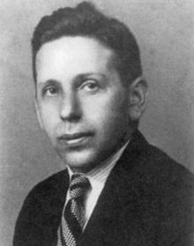
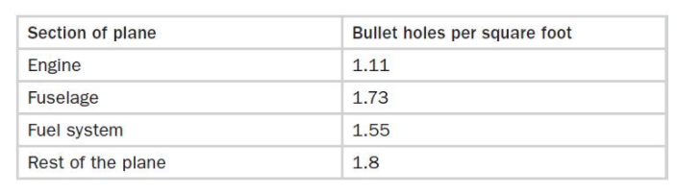

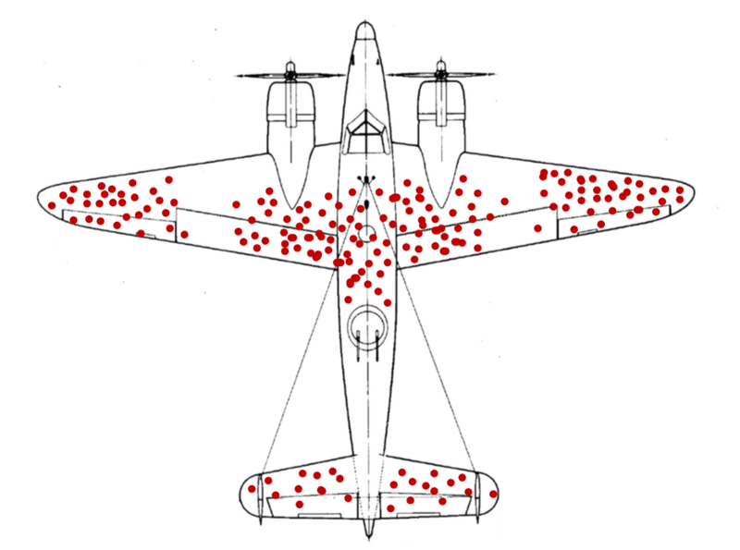
Skjulte sammenhenger
Forstå hva du har (og hva du mangler)
Abraham Wald
«Survivorship bias» (overlevelsesskjevhet) – se her

Slide 19
Empirisk analyse
Holder implikasjonene fra den teoretiske gjennomgangen?
Støtter den empiriske analysen hypotesen: da er hypotesen godkjent (inntil videre)
Hvis ikke må hypotesen revideres og testes på nytt.
Empirisk analyse er basert på
Et datasett (som er detaljert nok til å kunne teste hypotesen)
En egnet statistisk metode – i hvilken grad er hypotesen «bevist»?

Slide 20
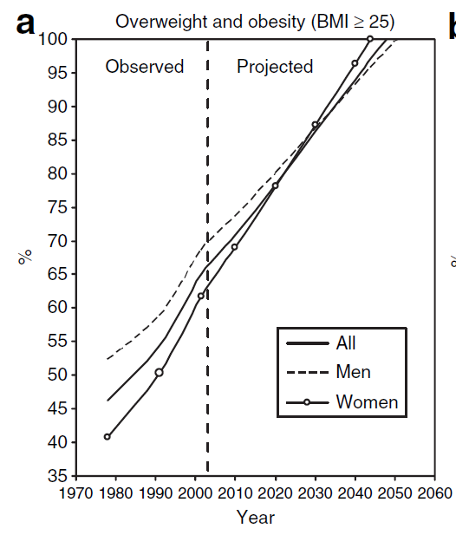

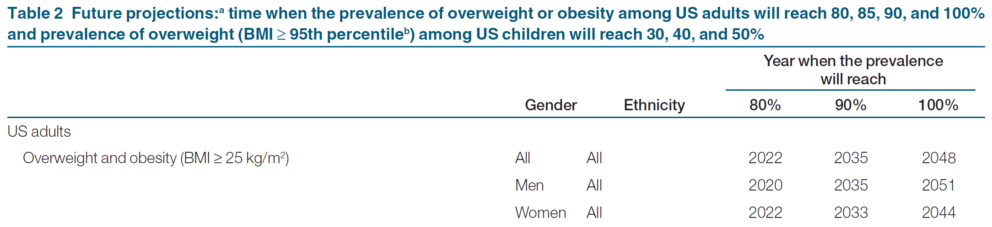
Er resultatene fornuftige?

Slide 21
Analysens implikasjoner
Hva sier resultatene?
Støtter de teorien?
Er det noen problemer med den teoretiske eller empiriske analysen?
Basert på dette hva kan du si om validiteten til resultatene?
Hvordan er dine resultater sammenliknet med litteraturen for øvrig?

Slide 22
Formidling
Masteroppgave
Artikkel
Kronikk
Podcast osv

Slide 23
Oppgave. Frist 25.08.21 kl. 15.00
Skriv minst fem setninger på engelsk om en mulig problemstilling fra et temaområde som interesserer deg.
Send teksten til meg innen onsdag 25. august kl 15.00
Jeg skal gå gjennom og foreslå evt språklige endringer
Ta med teksten og en datamaskin til forelesningen den 27. august!

